Slide 1
আজকের ক্লাসে সবাইকে স্বাগতম

Slide 2
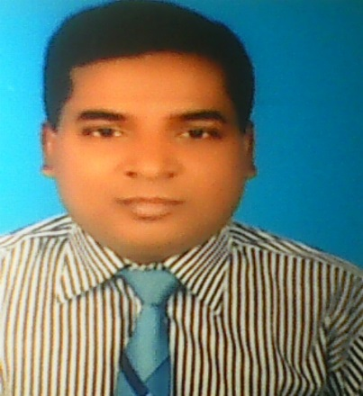
পরিচিতি
অমরেন্দ্র নাথ বিশ্বাস
সহকারি শিক্ষক
কুমারখালী সরকারি মাধ্যমিক বালিকা বিদ্যালয়
Mobile: 01716189410
E-mail: omorendrags72@gmail.com
শ্রেণি- দশম
অধ্যায়- ৩য় (আত্মকর্মসংস্থান)
সময়- ৫০ মিনিট
তারিখ- ০৭/১০/২০২০ ইং

Slide 3
শিখন ফল
১। আত্মকর্মসংস্থানের ধারণা সংজ্ঞায়িত করতে পারবে।
২। আত্মকর্মসংস্থানের ক্ষেত্রগুলো চিহ্নিত করতে পারবে।
৩। আত্মকর্মসংস্থানের গুরুত্ব ব্যাখ্যা করতে পারবে।
৪। আত্মকর্মসংস্থানে উদ্বুদ্ধ করণের উপায়গুলো বর্ণনা করতে পারবে।

Slide 4
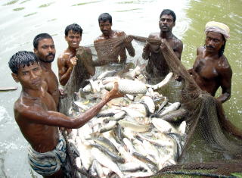
নিম্নের চিত্র গুলো দেখ এবং বলো -
মাছ চাষ

Slide 5
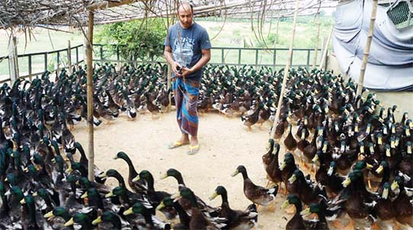
হাঁস – মুরগী পালন

Slide 6
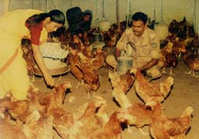
মুরগী পালন

Slide 7
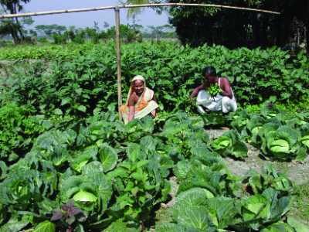
সবজি চাষ

Slide 8
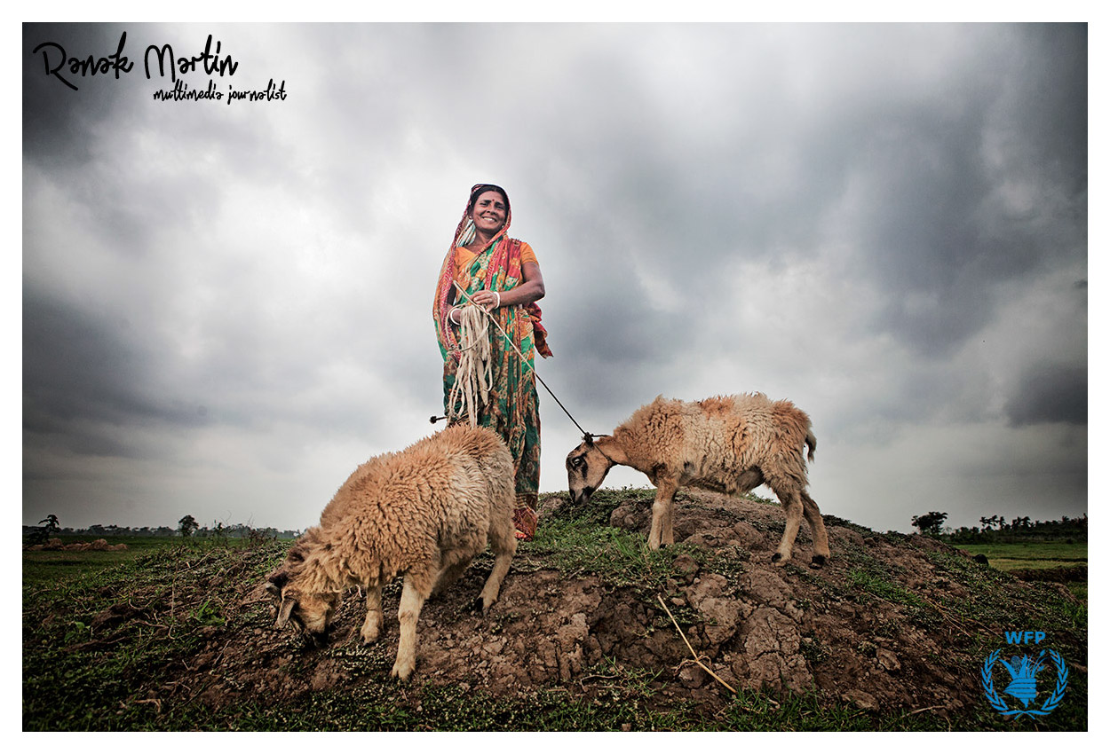
ছাগল পালন

Slide 9
আজকের পাঠ
আত্মকর্মসংস্থান

Slide 10
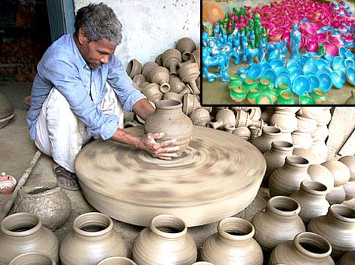
হাঁড়ি পাতিল তৈরি

Slide 11
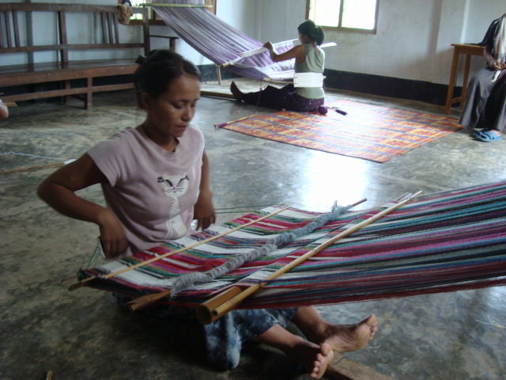
কাপড় বুনন

Slide 12
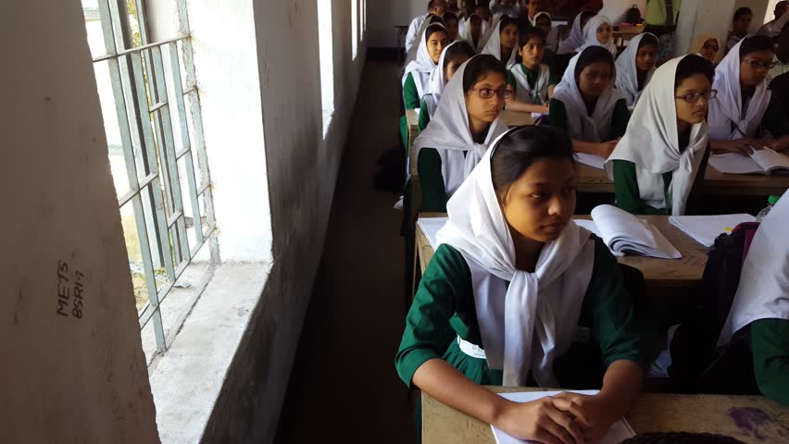
একক কাজ
সময়ঃ ০৫ মিনিট
আত্মকর্মসংস্থান বলতে কী বোঝায় ?

Slide 13
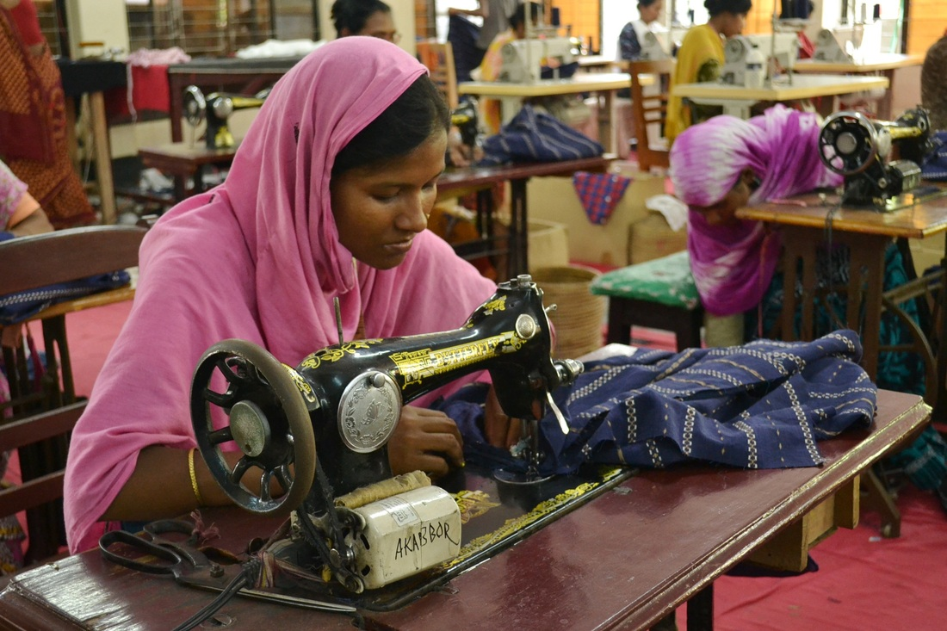
সেলাই এর কাজ

Slide 14
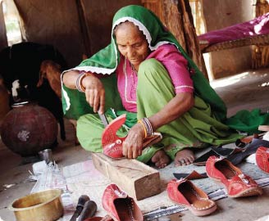
জুতা তৈরির কাজ

Slide 15
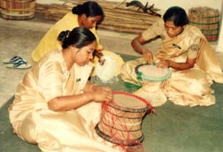
মোরা তৈরির কাজ

Slide 16
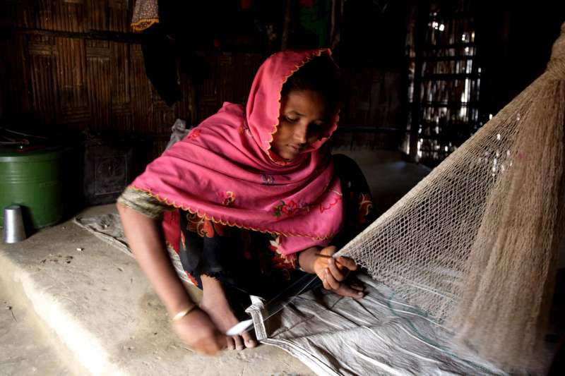
জাল বুননের কাজ

Slide 17
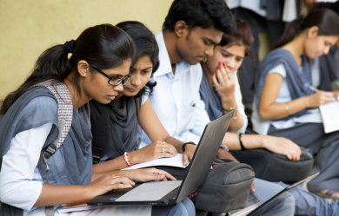
দলীয় কাজ
সময়ঃ ০৮ মিনিট
আত্মকর্মসংস্থানের উপযুর্ক্ত ক্ষেত্রগুলি কী কী ?

Slide 18
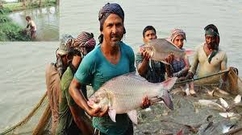
মাছ চাষ

Slide 19
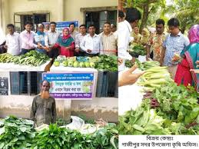
সবজি চাষ ও বিক্রয়

Slide 20
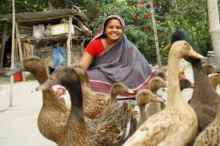
হাঁস পালন

Slide 21
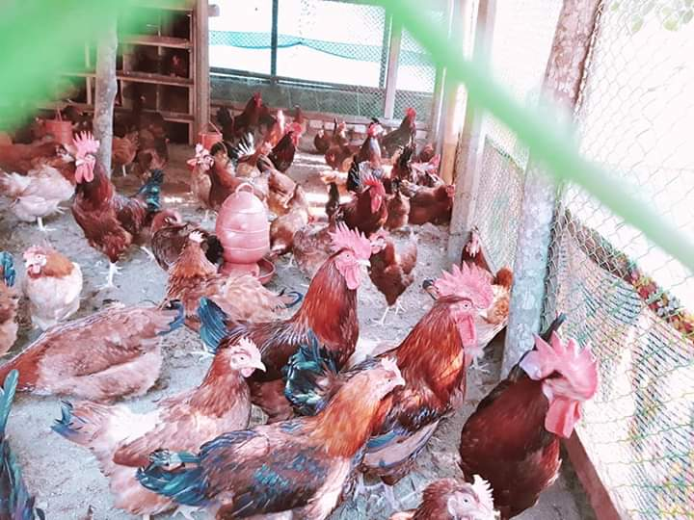
মুরগী পালন

Slide 22
মূল্যায়ন
সময়ঃ ০৫ মিনিট
১।আত্মকর্মসংস্থানের কী ধরনের পেশা?
২।আত্মকর্মসংস্থানের সুবিধাসমূহ কী কী?
৩। আত্মকর্মসংস্থানের সাহায্যে কীভাবে উন্নয়ন করা যায় ?
৪। আত্মকর্মসংস্থানের ক্ষেত্রগুলি কী কী ?

Slide 23
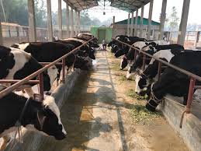
গাভী পালন

Slide 24
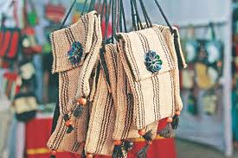
ব্যাগ তৈরি

Slide 25
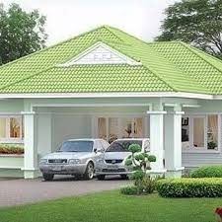
বাড়ির কাজ
আত্মকর্মসংস্থান বাংলাদেশের প্রেক্ষাপটে খুবই গুরুত্বপূর্ণ – ব্যাখ্যা কর ।

Slide 26
ধন্যবাদ সবাইকে

